Slide 1
Como subir tus datos crudos de ADN de MyHeritage a Argenética

Slide 2
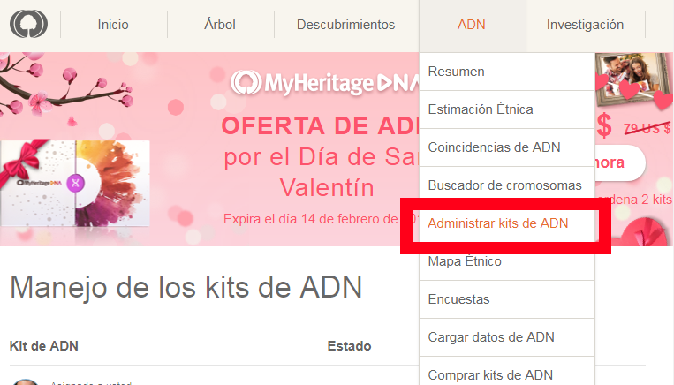
Descarga tus datos crudos de ADN
Ingresá a www.myheritage.es con tu usuario y contraseña. Luego, en el menú superior, entrá a ADN -> Administrar Kits de ADN

Slide 3
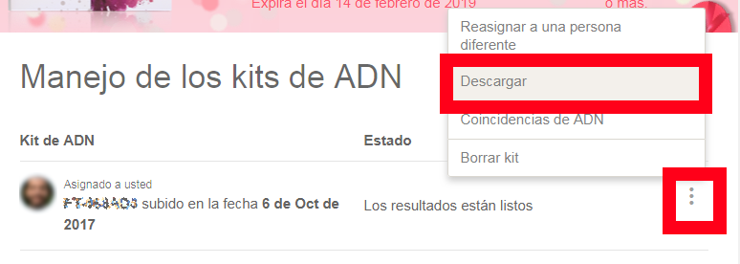
Descarga tus datos crudos de ADN
Dentro de la sección “Manejo de los Kits de ADN”, a la derecha de tu kit tenés tres puntitos que abren un Menú. Hacele clic y elegí la opción de descarga.

Slide 4
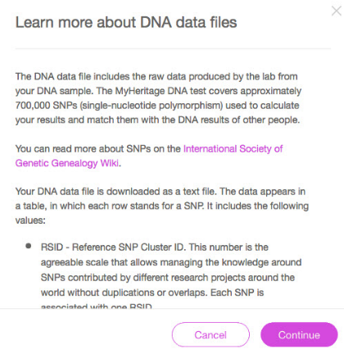
Descarga tus datos crudos de ADN
Luego vas a ver una ventana de información, hace clic en “Continuar”.

Slide 5
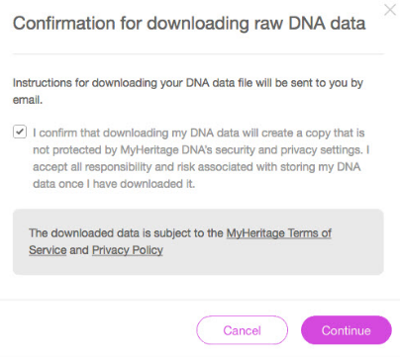
Descarga tus datos crudos de ADN
Aquí vas a ver una ventana donde se presentan Términos y Condiciones. Dale Continuar.

Slide 6
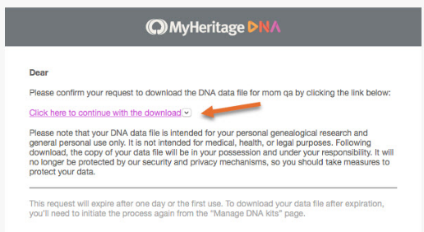
Descarga tus datos crudos de ADN
A continuación vas a recibir un email similar al siguiente. Hace Clic en el link.

Slide 7
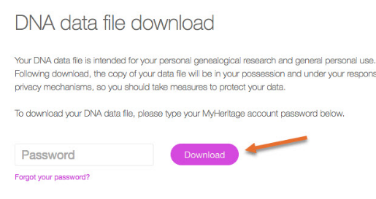
Descarga tus datos crudos de ADN
Se va a abrir una ventana de descarga, donde tenés que ingresar nuevamente la contraseña de MyHeritage, luego presionas el botón “Download” o “Descargar”. Se va a iniciar la descarga del archivo de datos crudos de ADN. Guardalo en tu PC sin abrirlo.

Slide 8
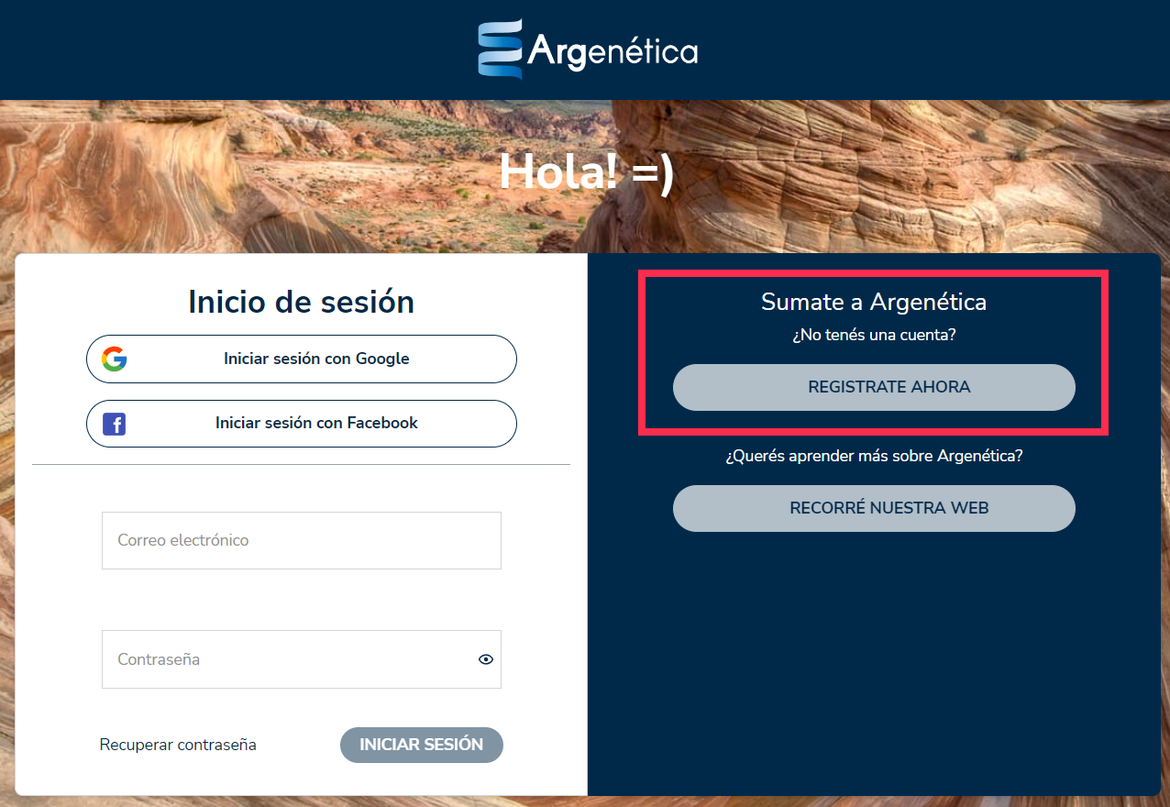
Registrate en Argenética
Entrá a www.argenetica.com y hace clic en “Registrate ahora”

Slide 9
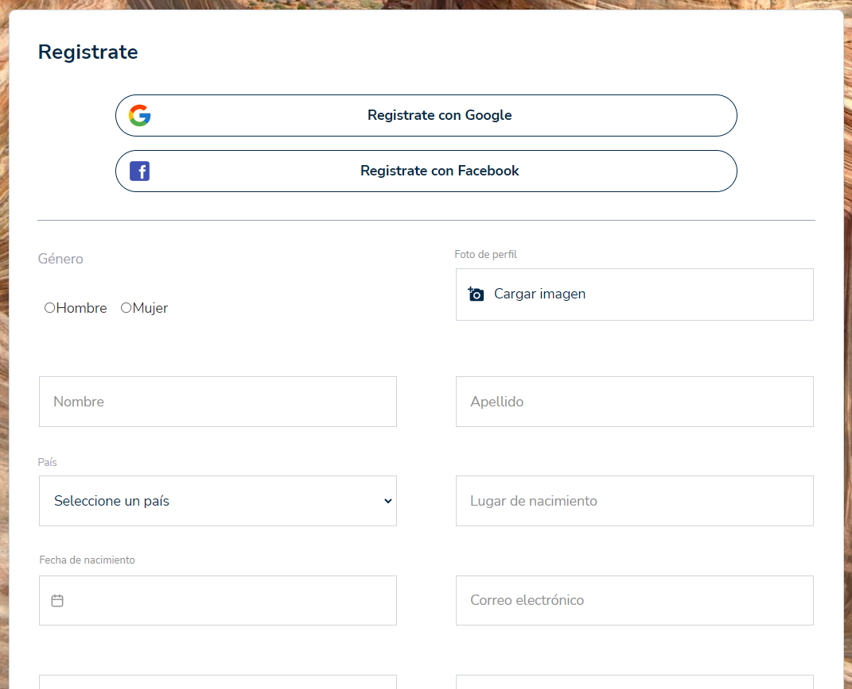
Registrate en Argenética
Podes elegir entre 3 maneras de registrarte: Si usas Facebook o tenés una cuenta de Google (Gmail) podes registrarte con un clic eligiendo alguna de estas opciones.
Si no, podes completar el formulario con tus datos y darle clic al botón de “Registrarse” que aparece al pie. Si te registras con Google o con Facebook no es necesario cargar todos estos datos.

Slide 10
Correo de Confirmacion
Si te registraste completando el formulario, es muy importante que revises tu casilla de email. Vas a recibir un correo de confirmación con un enlace al que tenés que hacerle clic para completar el registro.

Slide 11
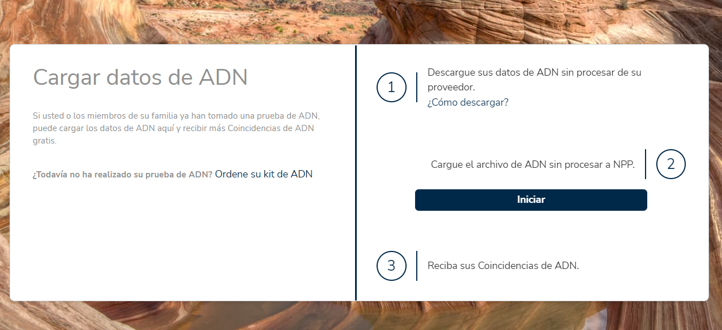
Cargá tus datos de ADN
Ahora que ya te registraste, podes ingresar a Argenética y cargar tus datos de ADN. Apenas entres te va a mostrar una página como esta:
Dale clic a “Iniciar”

Slide 12
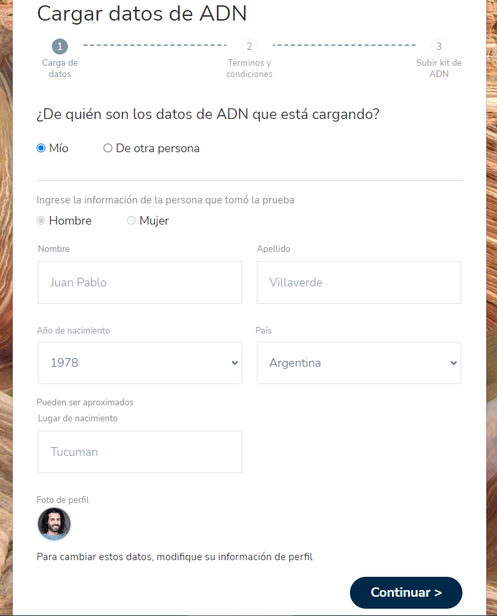
Cargá tus datos de ADN
Antes de seguir tenés que indicar si los datos de ADN son tuyos o de alguien más. Completá los datos que te pide en cada caso y dale clic a “Continuar”.

Slide 13
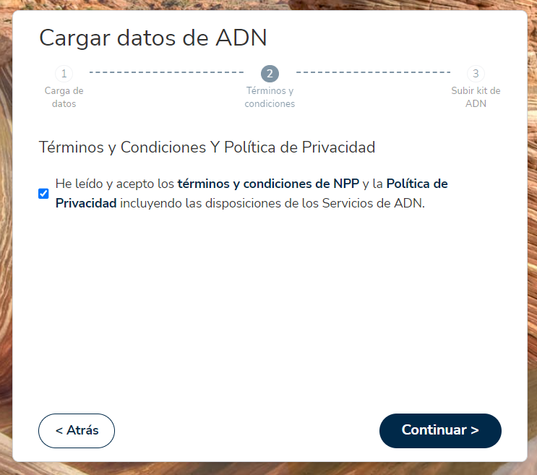
Subí tus datos crudos de ADN
Aceptá los términos y condiciones y la política de privacidad, y dale clic a “Continuar”

Slide 14
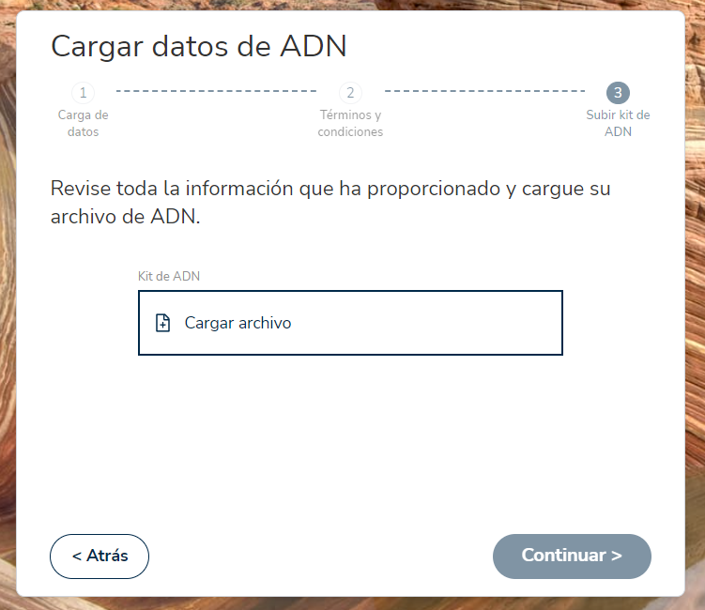
Subí tus datos crudos de ADN
Hacé clic en “Cargar archivo”, selecciona el archivo que descargaste de FamilyTreeDNA, y luego hace clic en “Continuar”

Slide 15
Ya tenés tu ADN en Argenética!
Si seguiste los pasos anteriores, solo te queda esperar un día o dos a que Argenética procese tu kit y ya vas a poder consultar tus coincidencias de ADN.

Slide 16
Copyright © 2022 Asociación Civil Nuestra Primera Página. Todos los derechos reservados. Este documento se publica bajo Licencia Creative Commons Reconocimiento-NoComercial-SinObraDerivada 4.0 Internacional (BY-NC-ND). Esta licencia permite copiar y redistribuir este documento, siempre que:
Se cite la autoría y la fuente original de su publicación.
No se use para fines comerciales;
No se modifique ninguna parte del material publicado;
Se soliciten los permisos correspondientes para reutilización o reedición del material publicado; y
Se mencione la existencia y especificaciones de esta licencia de uso.

